Slide 1
T125B114 Robotų programavimo technologijos Grupinis projektas
Parengė:
Kašelynas Tomas IFF-7/5
Žaromskis Lukas IFF-7/5
Rastauskas Giedrius IFF-7/12

Slide 2
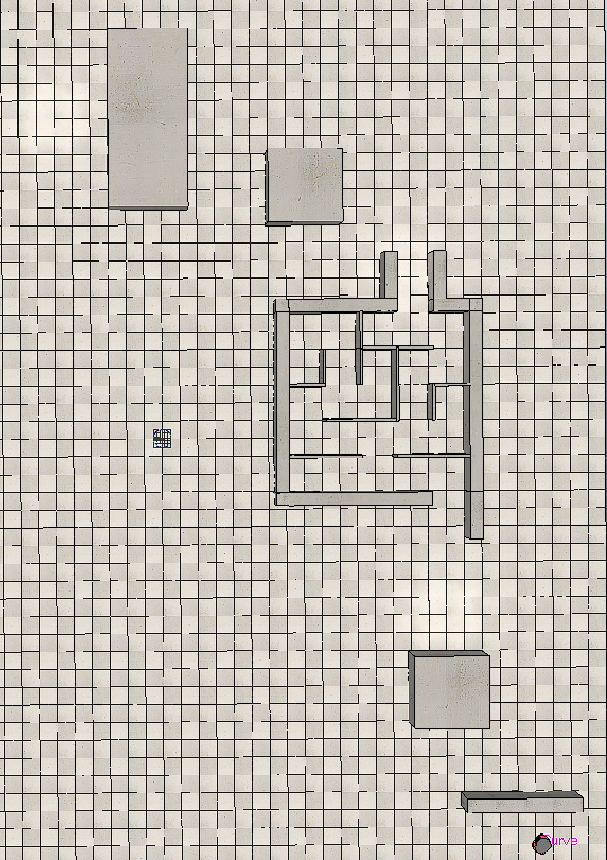
Sprendžiama užduotis
Robotukas turi iš pradinio taško pasiekti labirinto pabaigą.
Judėdamas link labirinto, kliūtis turi įveikti Bug0 algoritmu.
Labirintą turi įveikti pagal dešinės rankos taisyklę.
Po labirinto, kliūtis turi įveikti Bug2 algoritmu.

Slide 3
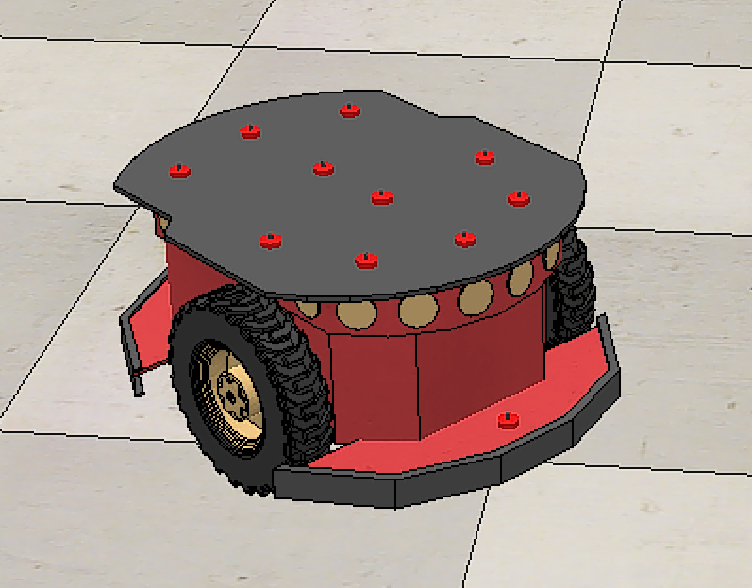
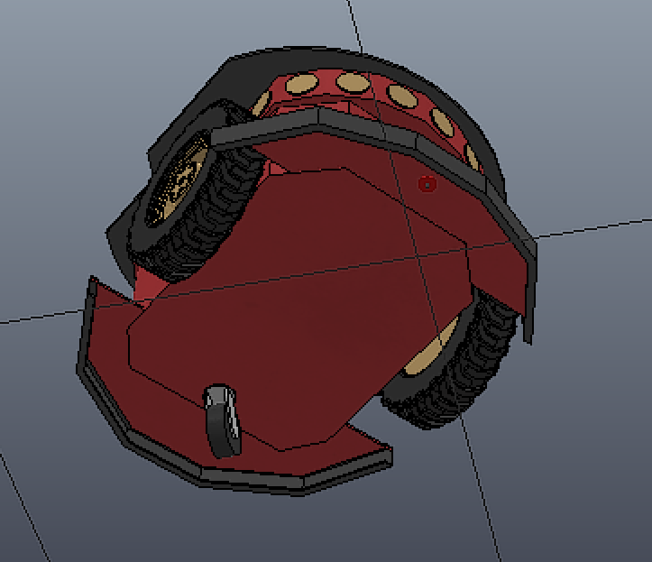
Naudojamas robotukas
3 ratai (2 ratai su motorais, 1 ratas stabilizacijai).
16 ultragarsinių sensorių.
11 jungčių.

Slide 4
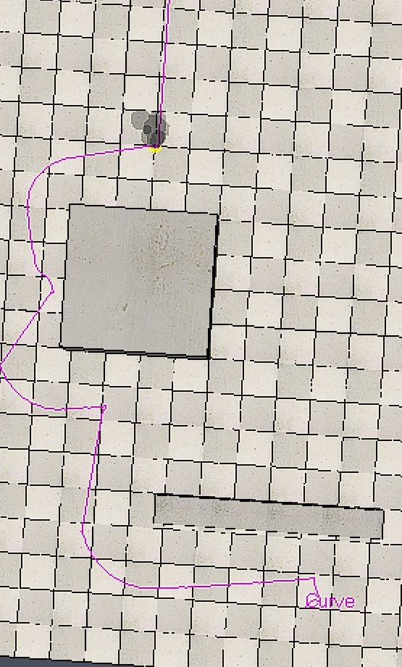
Bug0 algoritmas
Robotas važiuoja tiesiai link tikslo taško. Jei pakeliui yra aptinkama kliūtis, jis suka į kairę, apvažiuoja kliūtį ir važiuoja toliau tiesiai link tikslo. Tai yra kartojama tol, kol yra pasiekiamas pabaigos taškas.

Slide 5
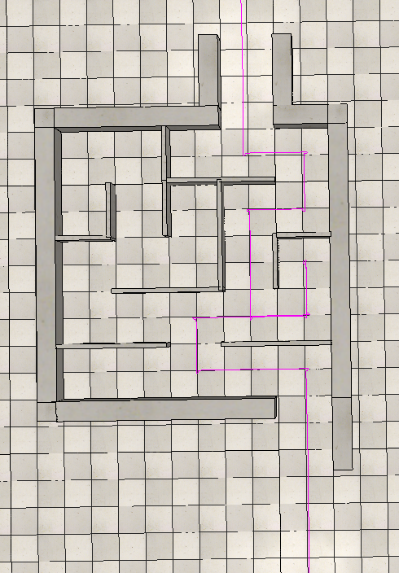
Labirinto įveikimas
Robotukas juda tiesiai tol, kol pasiekia pabaigą. Priekiniam sensoriui aptikus sieną, robotukas sustoja ir tikrina, ar gali važiuoti į dešinę. Jei negali, tikrina kairę pusę. Jei ir ten negali važiuoti, apsisuka. Jei važiuojant tiesiai pastebi, kad gali važiuoti į dešinę, sustoja ir sukasi į dešinę.

Slide 6
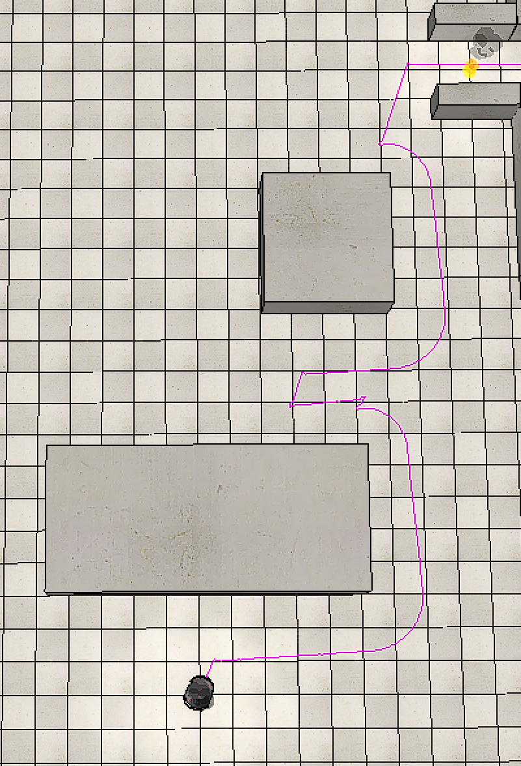
Bug2 algoritmas
Robotas važiuoja tiesiai link tikslo pozicijos. Aptikęs kliūtį, ją apvažiuoja sukdamas į kairę ir važiuoja tol, kol priartėja prie tikslo linijos. Toliau vėl kartojamas algoritmas, kol pasiekiamas tikslas.

Slide 7
Išvados
Ne visas kliūtis galima apvažiuoti naudojant bug0 algoritmą.
Ne visus labirintus galima įveikti pagal dešinės rankos taisyklę.
Testuojant ant didesnio simuliacijos greičio buvo gaunami grubūs įverčiai, dėl ko buvo manoma, kad algoritmas veikia netinkamai.

Slide 8
Ačiū už dėmesį

